Slide 1
Oser Demander Davantage
Quatre clés divines pour d’Abondantes Bénédictions Spirituelles
par Melody Mason
Conférence générale - Ministère des femmes Journée Internationale de Prière des Femmes

Slide 2
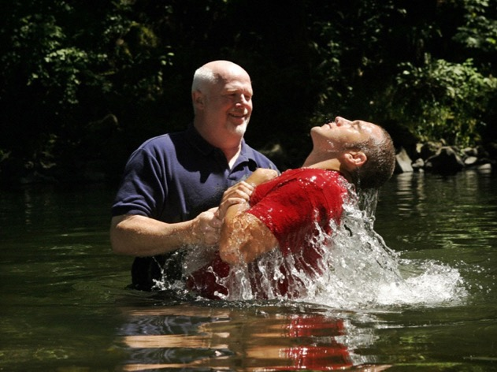

Slide 3
Cherchez-vous vraiment de plus riches bénédictions spirituelles ?
Ressentez-vous vraiment le besoin de voir Dieu apporter des réponses à vos prières ?

Slide 4
“Beaucoup de chrétiens de profession n’ont aucune idée de la vigueur spirituelle qu’ils pourraient avoir s’ils avaient autant d’ambition, de zèle et de persévérance pour acquérir la connaissance des choses de Dieu qu’ils en ont pour s’intéresser aux mesquineries de cette vie périssable. Beaucoup se contentent d’être des nains spirituels… beaucoup seront perdus alors qu’ils espèrent et désirent être chrétiens. Leurs efforts ne sont pas sérieux et alors ils seront pesés dans la balance et trouvés légers.”(Conseils à l’église, p.149)

Slide 5
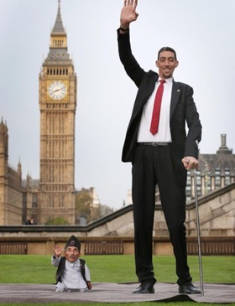
Pourquoi être un nain spirituel…
…quand tu peux être un Géant spirituel !

Slide 6
Clés divines
...pour d’abondantes bénédictions spirituelles!

Slide 7
Clé 1
1. PRIVILEGIEZ votre rencontre quotidienne avec Dieu !

Slide 8
PRENEZ-VOUS
le temps de manger ?

Slide 9
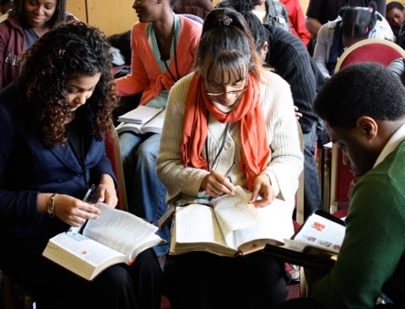
Qu’en est-il de la nourriture spirituelle ?

Slide 10
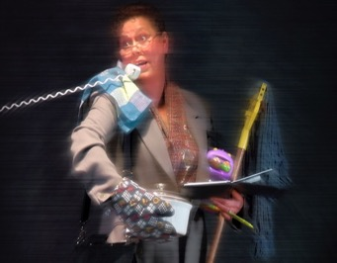
Les bonnes choses sont les ennemies de la meilleure des choses !
“Les choses de moindre importance occupent l’attention, et la puissance divine nécessaire à la croissance, à la prospérité de l’église et à bien d’autres bénédictions est négligée, alors qu’elle est offerte en abondance.” (Témoignages pour l’église, vol. 8,
p. 21. -Traduction libre)

Slide 11
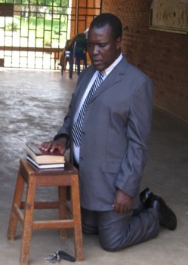
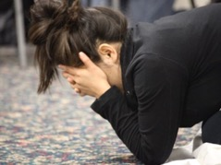
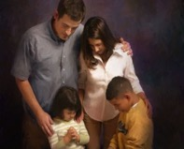
Priorisez!

Slide 12
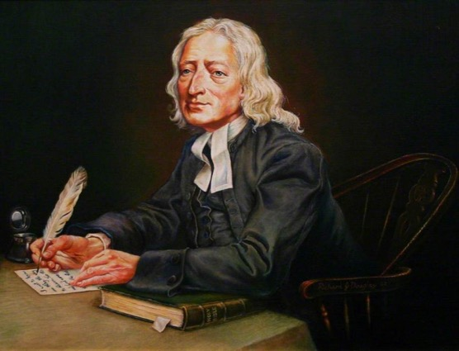
Histoire de John Wesley

Slide 13
“Les ténèbres du mal enveloppent ceux qui négligent la prière. Les tentations insidieuses de l’ennemi les font tomber dans le péché; et tout cela parce qu’ils ne profitent pas du privilège de la prière.”
(Vers Jésus p .144)

Slide 14
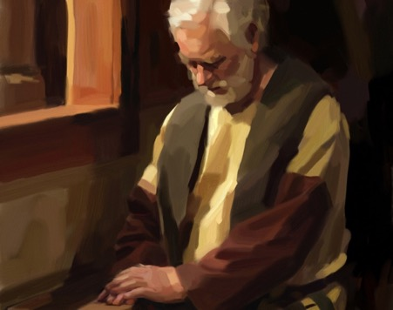
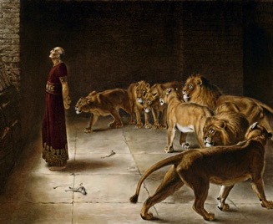
N’oubliez
pas
DANIEL!
Il était prêt à aller dans la fosse aux lions plutôt que de manquer son rendez-vous avec Dieu !

Slide 15
Clé 2
2. SE DÉFAIRE des formes extérieures, des masques et des brèches !

Slide 16
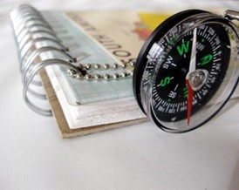
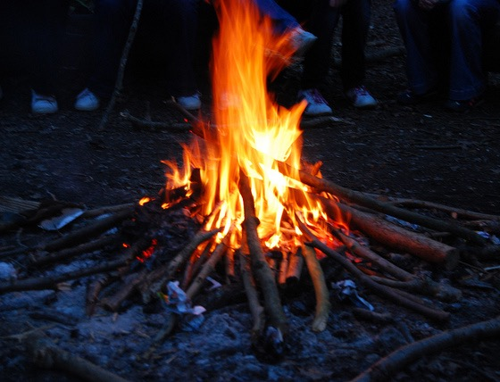

Slide 17
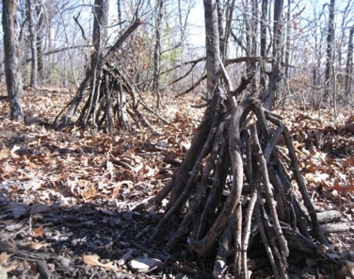

Slide 18
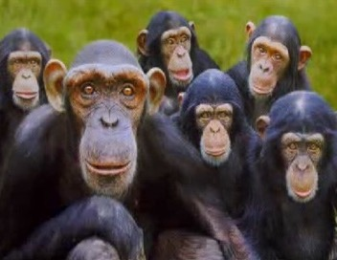
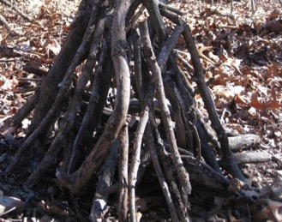
Sommes-nous comme
les singes?
L’apparence sans le Feu !

Slide 19
“ Même pas un sur 20 dont les noms sont inscrits dans les registres des églises n’est prêt pour le retour de Christ. En fait, si ces personnes venaient à mourir, plusieurs se trouveraient dans la même situation qu’un simple pêcheur, c’est à dire sans espérance et sans Dieu. “ (Christian Service, p. 41
– Traduction libre)

Slide 20
La
Religion la
Plus populaire
à la fin des temps???

Slide 21
La religion de la
forme extérieure ...
“ Sache que, dans les derniers jours, il y aura des temps difficiles. Car les hommes seront égoïstes, amis de l'argent, fanfarons, hautains, blasphémateurs, rebelles à leurs parents, ingrats, irréligieux… ayant l'apparence de la piété, mais reniant ce qui en fait la force.”
II Tim 3:1-5

Slide 22
“Si Dieu devait retirer le
Saint-Esprit de notre
communauté aujourd’hui,
près de quatre-vingt quinze
pour cent de nos activités
continueraient et nous ne remarquerions même pas la différence. Pourtant si Dieu avait retiré le Saint-Esprit de la première communauté chrétienne, près de quatre-vingt quinze pour cent de leurs activités auraient cessé immédiatement.”
-Carl Bates, ancien président de la Convention Baptiste du Sud

Slide 23
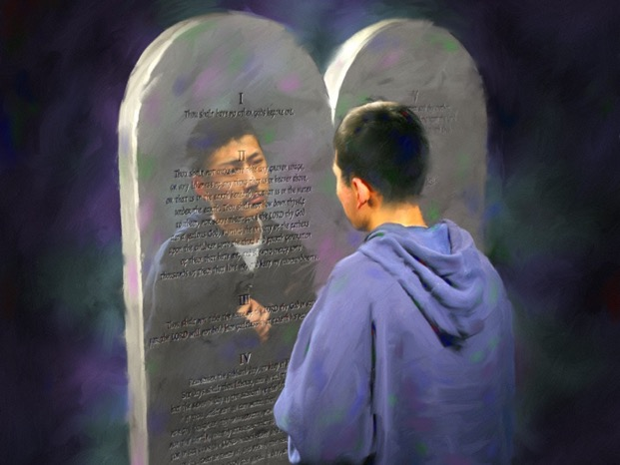
Que voit Dieu ?

Slide 24
“Il ne doit exister aucune simulation dans la vie de ceux qui ont un message aussi sacré et solennel que celui que nous sommes appelés à propager. Le monde observe les Adventistes du septième jour, car il connait certains aspects de leur profession de foi et de leurs valeurs ; et quand il voit certains qui ne vivent pas leur foi, il les pointe avec mépris.”
(Christian Service, p. 277 -Traduction libre)

Slide 25
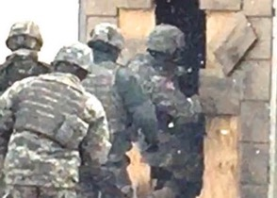
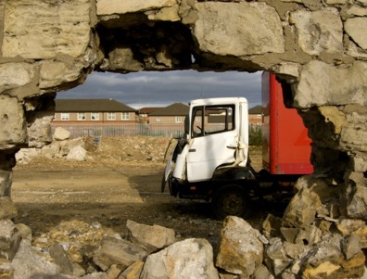
Une brèche
– un trou dans un mur
Elle permet à l’ennemi de s‘introduire
dans notre vie !

Slide 26
“Ce que Satan redoute le plus, c’est que le peuple de Dieu prépare le chemin en faisant disparaître tous les obstacles, afin que le Seigneur puisse déverser son Esprit sur une Eglise languissante et une assemblée impénitente.”
(Messages choisis – Vol.1 p.144)

Slide 27
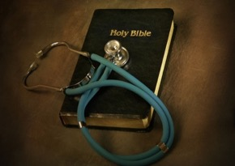
Prenez le temps
de vous
EXAMINER
Examinez-vous vous mêmes, pour savoir si vous êtes dans la foi ; éprouvez-vous vous-mêmes…
II Cor. 13:5

Slide 28
Clé 3
3. DEMANDER sans cesse !

Slide 29
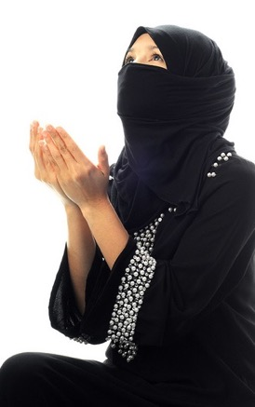
La supplication d’une mère
pour
son enfant
Matt 15: 21-28

Slide 30
Aurions-nous réussi ce test de la foi ?
Aujourd’hui, quand il nous semble que Dieu ignore nos pleurs, quand nous pensons qu’Il ne répond qu’aux besoins des autres –lorsque nous sommes les exclus qu’Il ne peut pas aider ?

Slide 31
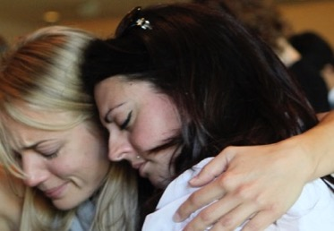
“Et Dieu ne fera-t-il pas justice à ses élus, qui crient à lui jour et nuit, et tardera-t-il à leur égard ? Je vous le dis, il leur fera promptement justice. Mais, quand le Fils de l'homme viendra, trouvera-t-il la foi sur la terre ? ”
(Luc 18 : 7,8).

Slide 32
Clé 4
4. SE REPOSER sur la FOI EN DIEU et non sur les SENTIMENTS !

Slide 33
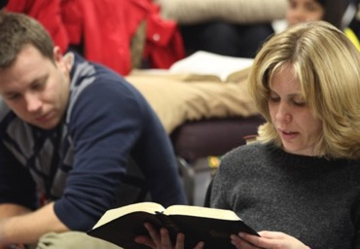
“Ainsi la foi vient de ce qu'on entend, et ce qu'on entend vient de la parole de Christ. ” (Rom. 10:17).

Slide 34
La Bataille
Faits contreSentiments!

Slide 35
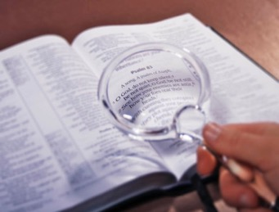
Le type de foi dont nous avons besoin aujourd’hui ne peut être basé que sur la Parole de Dieu seule !

Slide 36
“Parler et agissez comme si votre foi était invincible. Le Seigneur est omnipotent ; Il possède le monde. Regardez vers le ciel avec les yeux de la foi.” (Christ’s Object Lessons, p. 146. -Traduction libre)

Slide 37
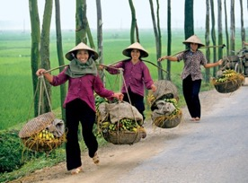
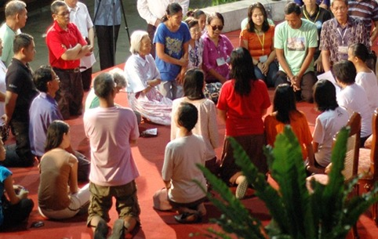
L’histoire de YEN
Miracle au Vietnam

Slide 38
“Il n’y a AUCUN DANGER :
le Seigneur ne négligera pas
les prières de Son peuple. Le danger vient des tentations qui décourageront les croyants et affaibliront leur persévérance dans la prière!”
(Christ’s Object Lessons, p. 175. – Traduction libre)

Slide 39
“La foi prend Dieu au mot, avec ou sans les sentiments. Elle est l’assurance des choses que l’on espère, la démonstration de celles que l’on ne voit pas. Si nous pouvons croire en l’humanité, ne pouvons-nous croire en la Parole de Dieu ? Lorsque nous allons vers Lui en quête de grâce ou de sagesse, nous ne devons pas rechercher en nous un sentiment spécial afin d’être assuré qu’Il a accompli Sa parole. Les sentiments ne sont pas un critère.

Slide 40
Lorsque des chrétiens se sont reposés sur leurs sentiments, il s’en est suivi de graves conséquences. Comment puis-je savoir que Dieu entend mes prières ? Je le sais à cause de Sa promesse. Il dit qu’Il entendra les pleurs des faibles et je crois en Sa parole. Il n’a jamais dit à la ‘postérité de Jacob, cherchez-MOI vainement.’

Slide 41
Si nous marchons dans la lumière, nous pouvons nous approcher du trône de grâce avec une sainte audace. Nous pouvons faire nôtres les promesses de Dieu par une foi vivante et présenter nos requêtes. Bien que faibles, pêcheurs, et indignes, ‘l’Esprit nous aide dans nos infirmités.’

Slide 42
Lorsque nous avons présenté notre requête une première fois, nous ne devons pas abandonner mais dire, comme Jacob, lorsqu’il lutta toute la nuit avec l’ange, ‘Je ne te laisserai point aller, que tu ne m'aies béni,’ et comme lui nous aurons la victoire.”
(Bible Echo, September 24, 1894, par. 4 -Traduction libre)

Slide 43
“L’ennemi empêche beaucoup d’entre vous de prier en vous disant que vous n’en RESSENTEZ pas le besoin, et que vous feriez mieux d’attendre l’esprit de l’intercession afin que vous ne vous moquiez pas de Dieu par vos prières. Mais vous devez dire à Satan, ‘ll est écrit qu’il faut toujours prier, et ne point se relâcher.’ (Luc 18.1) Nous devons prier jusqu’à ce que nous ressentions le poids de nos besoins au plus profond de notre âme, et si nous persévérons,
cela se réalisera.”
(Prayer, p. 268. – Traduction libre)

Slide 44
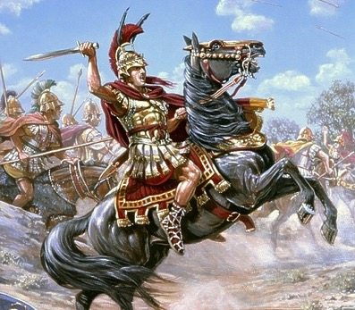
Alexandre le Grand

Slide 45
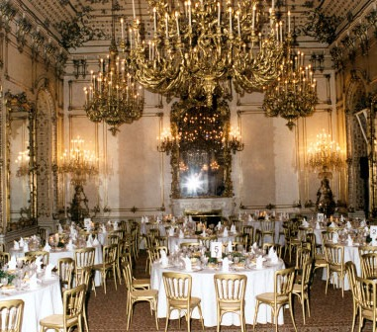
“Je veux un palais !”

Slide 46
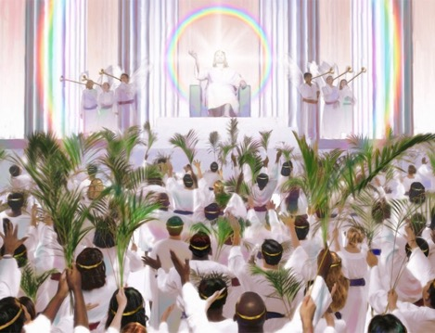
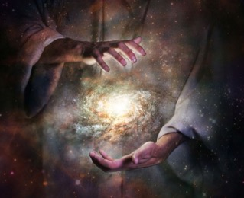
Jer. 32:17

Slide 47
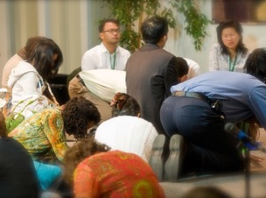
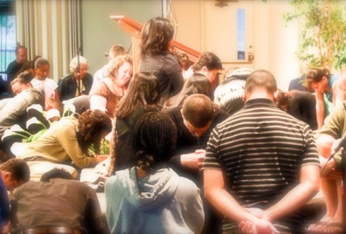
“Or, à celui qui peut faire, par la puissance qui agit en nous, infiniment au delà de tout ce que nous demandons ou pensons. “
(Ephésiens 3:20).

Slide 48
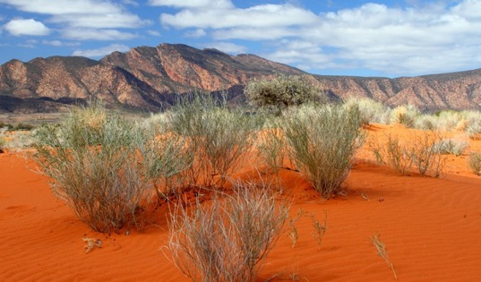
Pourquoi vivre dans un
Désert Spirituel ?

Slide 49
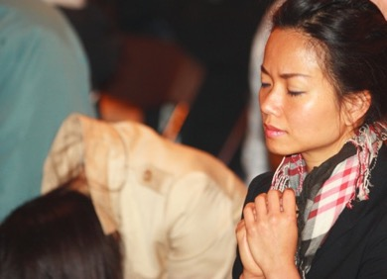
Osons Demander Davantage
Journée Internationale de Prière
“Invoque-moi, et je te répondrai ; je t'annoncerai de grandes choses, des choses cachées, que tu ne connais pas.”
(Jérémie 33:3)

Slide 50
Révision
Clé Numéro 1: PRIVILEGIER votre rencontre quotidienne avec Dieu !
Clé Numéro 2: SE DEFAIRE des formes extérieures, des masques et des brèches !
Clé Numéro 3: DEMANDER sans cesse !
Clé Numéro 4: SE REPOSER sur la FOI EN DIEU et non sur les SENTIMENTS !

Slide 51
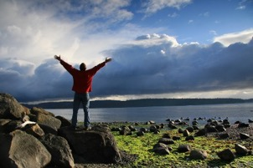
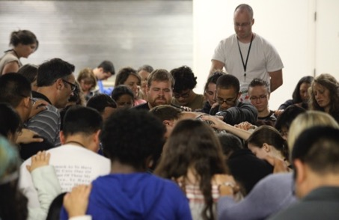
Rejoignez-nous !
Pour le Programme Spécial de cet après-midi !

